Slide 1
【例】设计算法，找出其和等于给定数n的若干自然数的所有可能。例如，若n=4，有5种可能：
+ 1 + 1 + 1 + 1
+ 1 + 1 + 2
+ 1 + 3
+ 2 + 2
+ 4
【思路】
第一个数可以考虑从1到n中的任何一个数k。
第二个数可以考虑从1到剩下的数（n-k）中的任何一个数，以此类推。
直到剩下的数小于等于0为止。若剩下的数等于0，则正好是一个可行解；若小于0，则不予考虑。
被选中的数放在一个字符串中（作为参数）。

Slide 2
def fun( n, k, s ) : # 给出不同方式的总数及具体内容
if n < 0 : return 0
elif n == 0 :
print( s )
return 1
else :
sum = 0
for i in range(k, n+1):
sum += fun(n-i, i, s+'+'+str(i))
return sum
【参数】n是和，k是从第k个数开始算起，s是记录和的内容

Slide 3
【例】设计算法，找出n个元素中m (m<n) 个元素的组合。例如三个元素(1, 2, 3)中，两个元素的组合分别为 (1, 2)、(1, 3)、(2, 3)。
【思路】
用列表S表示集合。
第一个元素可以是S中的任何一个元素a。
第二个元素可以考虑从剩下的元素（S-a）中任选一个，以此类推。
被选中的元素的数量达到m时，输出一个子集。
被选中的元素放在一个列表中（作为参数）。
需要注意避免重复。

Slide 4
def comK( A, n, B, k, s, r) : #生成a的k个元素的全部组合
if s == k : # 终止条件，输出组合
print (B)
else :
for i in range(r, n) :
B[s] = A[i]
comK(A, n, B, k, s+1, i+1)
【参数】A是集合数组，大小为n，B是结果数组，大小为k，s是B的当前下标，r是A的开始元素下标

Slide 5
【例】试设计算法，找出一个正整数N的所有质因子。例如，2000的所有质因子为：5, 5, 5, 2, 2, 2, 2
【思路】
先找N的任何一个可能的因子（假设为m）。
若找不到，则N就是质数，输出N。
否则，递归的去找m和N/m的所有质因子。

Slide 6
def primeFact( n ) :
if n < 4 : print (n, end = ' ')
else :
for m in range(2, n) :
if n%m != 0 : continue
else :
primeFact( int(n/m) )
primeFact( m )
return
print (n, end = ' ' )

Slide 7
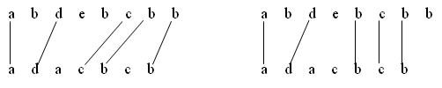
【例】设计算法，计算两串的最长公共子序列的长度。
一个字符串的子序列通过从字符串中删除零或多个任意位置的字符得到。
两个字符串x和y的最长公共子序列记为lcs(x, y)。
例如，x = abdebcbb，y = adacbcb，则lcs(x, y)是adcbb和adbcb，如下所示：

Slide 8
【思路】
当一个串为空时，lcs为0。
当x，y两个串分别为pa和qa时（最后一个符号相等），lcs(x, y) = lcs(p, q) + 1。
当x，y两个串分别为pa和qb时（最后一个符号不等），lcs(x, y) = max(lcs(pa, q), lcs(p, qb) 。
def lcs( x, y, m, n ) : #递归
if m == 0 or n == 0 :
return 0
if x[m-1] == y[n-1] :
return lcs(x, y, m-1, n-1) + 1
else :
return max(lcs(x, y, m-1, n), lcs(x, y, m, n-1))

Slide 10
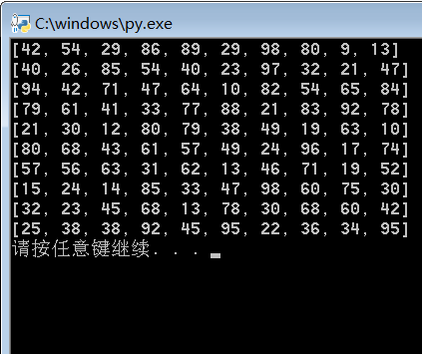
【提示】随机数的产生
import os
from random import *
# 产生随机数列表
n = 10
A = [0] * 10
for i in range(10):
for i in range(n):
A[i] = int(uniform(9,100))
print(A)
os.system(“pause”) # 暂停，输出‘按任意键继续…’

Slide 11
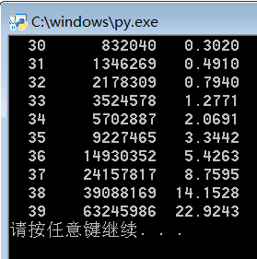
【提示】程序运行计时
import os
from time import *
def fib(n):
if n < 2: return n
else: return fib(n-1) + fib(n-2)
for n in range(30, 40):
t1 = time()
a = (fib(n))
t2 = time()
print('%4d %10d %.4f' % (n, a, t2-t1))
os.system(“pause”)

Slide 12
【提示】做一件事情的所有程序文件放在同一个目录下
【提示】模块文件中可包含测试代码，这些测试代码最好放在 if __name__==“__main__”: 下的代码块中。
【提示】Python有两种运行方式：IDLE中和操作系统下（直接双击.py文件）。

